Slide 1



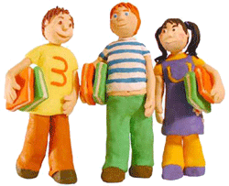
Jardín de Niños:
«Lic. Luis Donaldo Colosio»
Comunidad:
Xuchitlan, San Salvador. Hgo.
Población estudiantil:
Total:46
Niños:24
Niñas:22
Docentes:
Dos
Una con cargo de directora comisionada
MOBILIARIO: Dos salones, una cancha cívica, 2 baños y una bodega.
Padres de familia:
40 padres.

